Slide 1
Центр образования цифрового и гуманитарного профилей «Точка роста» МБОУ «Тигильская СОШ»

Slide 2
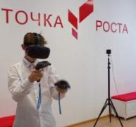
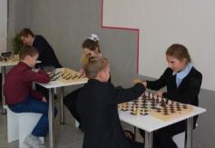
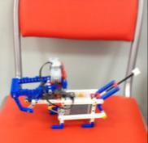
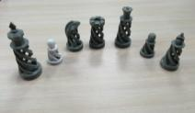
ТОЧКА РОСТА – ПУТЬ К УСПЕХУ
Работа Центра расширяет возможности для предоставления качественного современного образования школьников и формирования у ребят современных технологических и гуманитарных навыков.

Slide 3
ПЕДАГОГИ
Социальная самореализация
Развитие общекультурных компетенций
Шахматное образование
Цифровая грамотность
Общественное пространство для населения
Проектная деятельность
ДЕТИ
родители

Slide 4
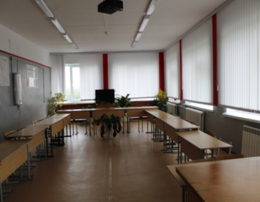
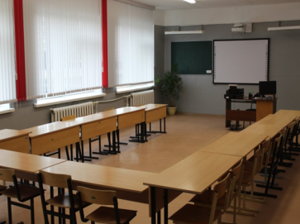
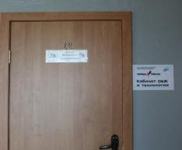
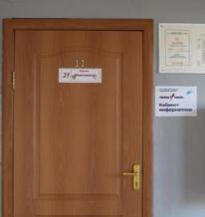
Учебный кабинет предназначен для формирования у обучающихся современных технологических и гуманитарных навыков

Slide 5
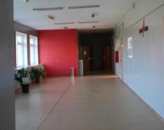
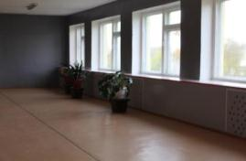
Коворкинг зона предназначена для формирования у учащихся навыков проектной деятельности, шахматного образования и медиатворчества.
Зона медиатворчества, проектная деятельность
Центр будет обеспечен современным
оборудованием для реализации основных и дополнительных общеобразовательных программ, будут созданы рабочие зоны по предметным областям «Технология», «Информатика», «ОБЖ», а так же зоны коворкинга, медиазона и Шахматная гостиная.
Шахматная гостиная

Slide 6
Курсовая подготовка педагогов Центра «Точка роста» «Гибкие компетенции проектной деятельности»

Slide 7
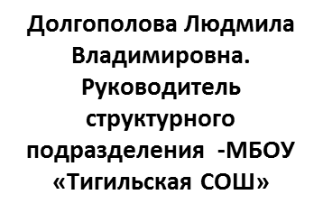
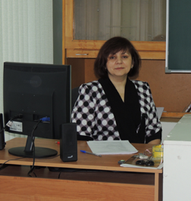
"Точки роста" поможет выявить талантливых детей, позволит каждому из них выбрать интересующее направление и реализовать на практике свои способности.

Slide 8
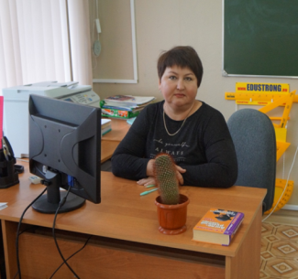
Педагог – организатор, педагог дополнительного образования Вострикова Альфия Рашитовна
Курсы дополнительного
образования и внеурочной
деятельности:
«Проектная деятельность»
(5 – 8 классы)
Волонтерский отряд «ЗОЖ»
(7 – 11 классы)

Slide 9
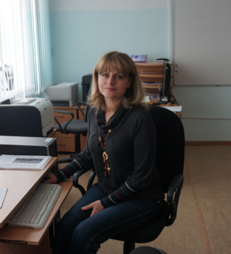
Педагог по предмету «Информатика», педагог дополнительного образования Конева Татьяна Анатольевна
«Занимательная информатика»
(5 – 6 классы)
«Компьютерная графика»
(9 – 11 классы)

Slide 10
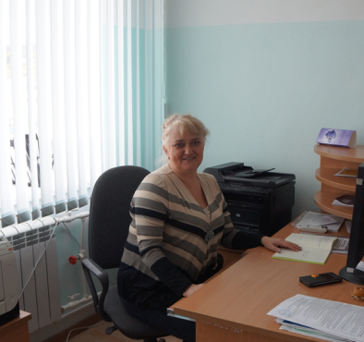
Педагог по предмету «Технология» Гончарова Евгения Александровна
«Промышленный дизайн»
(5 – 7 классы)

Slide 11
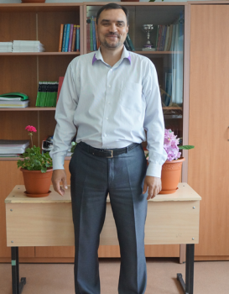
Педагог по предмету «Технология», педагог дополнительного образования Лобач Вадим Петрович
«IT-технологии, робототехника»
(1 – 4 классы)
«Белая ладья»
(2-6 классы)

Slide 12
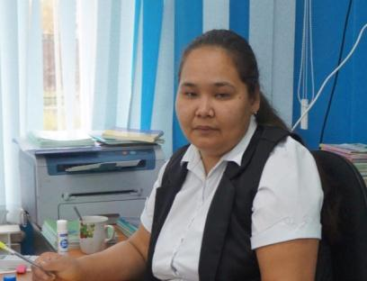
Педагог дополнительного образования Дроздова Мария Анатольевна
Курсы дополнительного
образования и внеурочной
деятельности:
«Мастерская Лего»
(2 – 4 классы)
«Юный информатик»
(2-4 классы)

Slide 13
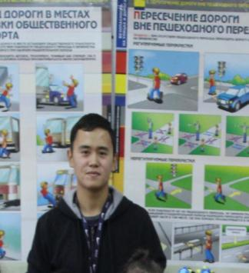
Педагог по предмету «Основы безопасности жизнедеятельности» Карамчаков Юрий Юриевич
«Юный спасатель»
(1-4 классы)
«В мире безопасности» (8 – 11 классы)

Slide 14
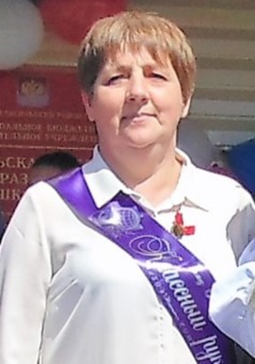
Педагог по предмету «Физическая культура» и педагог дополнительного образования Заяц Ольга Викторовна
Курсы дополнительного образования и внеурочной деятельности;
«Азбука здоровья»
(4-6 классы)
«Основы первой медицинской помощи» (5 – 8 классы)

Slide 15
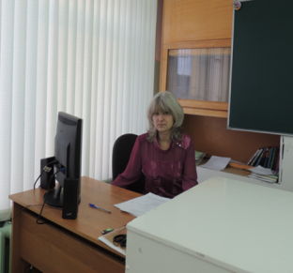
Педагог дополнительного образования Литвинова Людмила Ивановна
Курсы дополнительного образования и внеурочной деятельности:
Школьная фотостудия
«Мир в объективе» (6 – 8 классы)

Slide 16
Таблица – сетка учебных часов Центра образования цифрового и гуманитарного профилей «Точка роста» на базе МБОУ «Тигильская СОШ» на 2020-2021 учебный год
Урочная деятельность
класс/ день недели/ | /время проведения | 2 | 3 | 4 | 5 | 6 | 7 | 8 | 9 | 10 | 11
Пн | 08.30-09.10 |  |  |  |  |  |  |  | Информатика (1 гр)
 | 14.00-14.40 |  |  |  |  |  |  |  |  |  | Информатика
 | 15.30-16.10 |  |  |  | Технология
 | 16.30-17.10 |  |  |  | Технология
Вт | 12-00 -12-40 | Технология
 | 13-00 -13-40 |  | Технология
 | 14.00-14.40 |  |  |  |  |  |  |  | ОБЖ
 | 16.30-17.10 |  |  |  |  |  |  |  |  | ОБЖ
 | 17.15-17.55 |  |  |  |  |  |  | ОБЖ
Ср | 11-00 11-40 |  |  | Технология
 | 12-00 12-40 |  |  | Технология
 | 15.30-16.10 |  |  |  |  | Технология
 | 16.30-17.10 |  |  |  |  | Технология |  |  |  | Информатика
 | 17.15-17.55 |  |  |  |  |  |  | Информатика (1 гр)
Чт | 16.30-17.10 |  |  |  |  |  | Технология
 | 17.15-17.55 |  |  |  |  |  | Технология | Информатика (2 гр)
Пт | 08.30-09.10
 | 13.00-13.40 |  |  |  |  |  |  |  |  |  | Технология
 | 16.30-17.10 |  |  |  |  |  |  | Технология | Информатика (2 гр) |  | ОБЖ

Slide 17
Таблица – сетка учебных часов Центра образования цифрового и гуманитарного профилей «Точка роста» на базе МБОУ»Тигильская СОШ» на 2020-2021 учебный год
Внеурочная деятельность
Учебные предметы Классы | Количество часов в неделю / использование кабинета,
 | 1 | 2 | 3 | 4 | 5 | 6 | 7 | 8 | 9 | 10 | 11 | Всего
Основы первой медицинской помощи |  |  |  |  | 12/каб | 12/каб | 12/каб |  |  |  | . | 1
Школьная фотостудия «Мир в объективе» |  |  |  |  |  | кз | кз | кв |  |  |  | 2
АЭРО+ИТ |  |  |  |  |  | кз | кз | кз |  |  |  | 2
Мастерская Лего |  | 11каб | 11каб | 11каб |  |  |  |  |  |  |  | 1
Юный информатик |  | 11/каб. | 11 | 11 |  |  |  |  |  |  |  | 1
Юный спасатель | 12 | 12 | 12/об. | 12/каб. |  |  |  |  |  |  |  | 2
В мире безопасности |  |  |  |  |  |  |  | 12каб | 12каб | 12каб | 12каб | 1
Занимательная информатика» |  |  |  |  | 11каб | 11каб |  |  |  |  |  | 1
Компьютерная графика |  |  |  |  |  |  |  |  | 11каб | 11каб | 11каб | 1
VR-технологии |  |  |  |  |  |  | 11каб | 11каб |  |  |  | 1
IT-технологии, робототехника | кз | кз | кз | кз |  |  |  |  |  |  |  | 1
Белая ладья |  | кз | кз | кз | кз | кз |  |  |  |  |  | 2
Волонтерский отряд «ЗОЖ» |  |  |  |  |  |  | кз | кз | кз | кз |  | 1
Промышленный дизайн |  |  |  |  | 11каб | 11каб | 11каб |  |  |  |  | 1
Азбука здоровья |  |  |  | 12/каб. | 12/каб. | 12/каб. |  |  |  |  |  | 1
Основы проектной деятельности (Мы будущее) |  |  |  |  | кз | кз | кз | кз |  |  |  | 1

Slide 18
ЦЕЛИ ЦЕНТРА «ТОЧКА РОСТА»
создание условий для внедрения на уровнях начального общего, основного общего и (или) среднего общего образования новых методов обучения и воспитания, образовательных технологий, обеспечивающих освоение обучающимися основных и дополнительных общеобразовательных программ цифрового, естественнонаучного, технического и гуманитарного профилей,
обновление содержания и совершенствование методов обучения предметных областей «Технология», «Математика и информатика», «Физическая культура и основы безопасности жизнедеятельности».

Slide 19
Задачи деятельности Центра «Точка роста»
Охват своей деятельностью на обновленной материально-технической базе не менее 100% обучающихся образовательной организации, осваивающих основную общеобразовательную программу по предметным областям «Технология», «Математика и информатика», «Физическая культура и основы безопасности жизнедеятельности»,
обеспечение не менее 70% охвата от общего контингента обучающихся в образовательной организации дополнительными общеобразовательными программами цифрового, естественнонаучного, технического и гуманитарного профилей во внеурочное время, в том числе с использованием дистанционных форм обучения и сетевого партнерства.

Slide 20
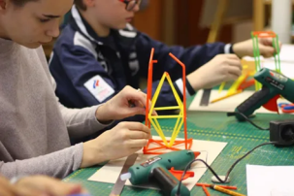
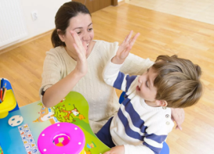
Ожидаемый результат
Формирование у учащихся таких умений , как:
креативно мыслить,
находить нестандартные решения,
подбирать альтернативные подходы к решению задачи,
осваивать новые цифровые ресурсы,
анализировать и давать оценку,
создавать продукт своей деятельности, полезный обществу

Slide 21
«Точка роста» выполнит функцию общественного пространства для развития общекультурных компетенций, цифровой грамотности, шахматного образования, проектной деятельности, творческой социальной самореализации школьников, педагогов, родительской общественности

Slide 22
Все интересующие вопросы вы можете задать
по телефону "горячей линии":
- 8 (41537) 21440
- 8(41537) 21152,
на официальном сайте ОО,
каждому из педагогов, работающих в Центре образования цифрового и гуманитарного профилей «Точка роста».

Slide 23
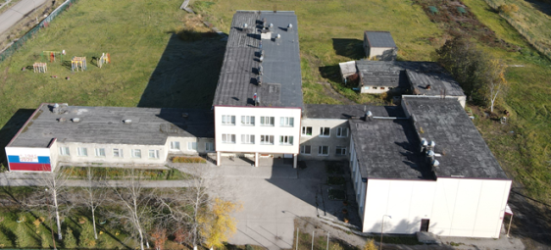
Спасибо за внимание!
Центр образования цифрового и гуманитарного профилей «Точка роста» МБОУ «Тигильская СОШ»
#Тигиль#Школа#Точка роста 2020#
http://tigil-school.narod.ru/

